Slide 1
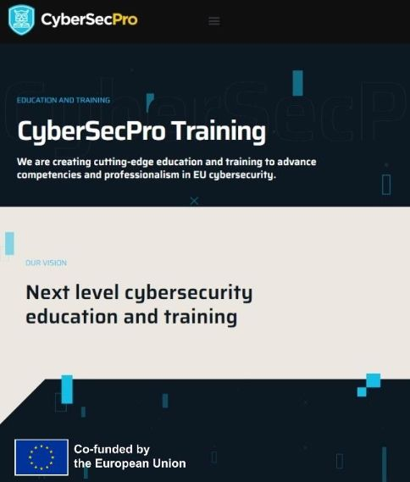


Argomento 6: Minacce interne -
Prevenzione, individuazione, mitigazione
Presentazione a cura di:
RicardoLugo

Slide 2
Riconoscimento
Cofinanziato dall'Unione Europea. Le opinioni e i pareri espressi sono tuttavia esclusivamente quelli dell'autore/degli autori e non riflettono necessariamente quelli dell'Unione Europea o dell'HADEA. Né l'Unione Europea né l'autorità concedente possono essere ritenute responsabili per essi.
Accordo di progetto n. 101083594

Slide 3
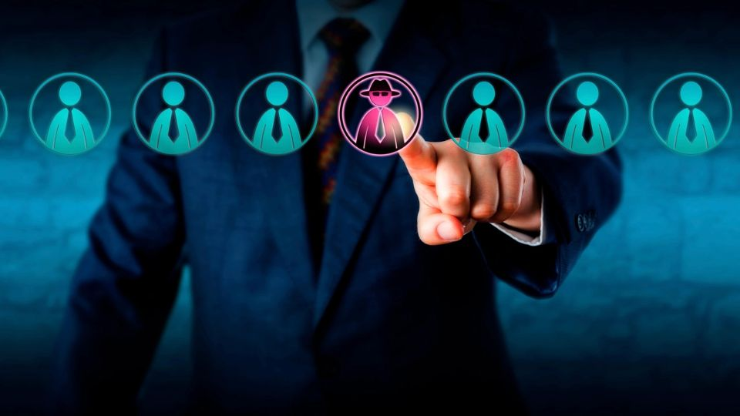
Ordine del giorno
Definizioni, impatto
Differenziazioni
Aspetti psicologici
  Individuali, sociali
Strategie di mitigazione

Slide 4
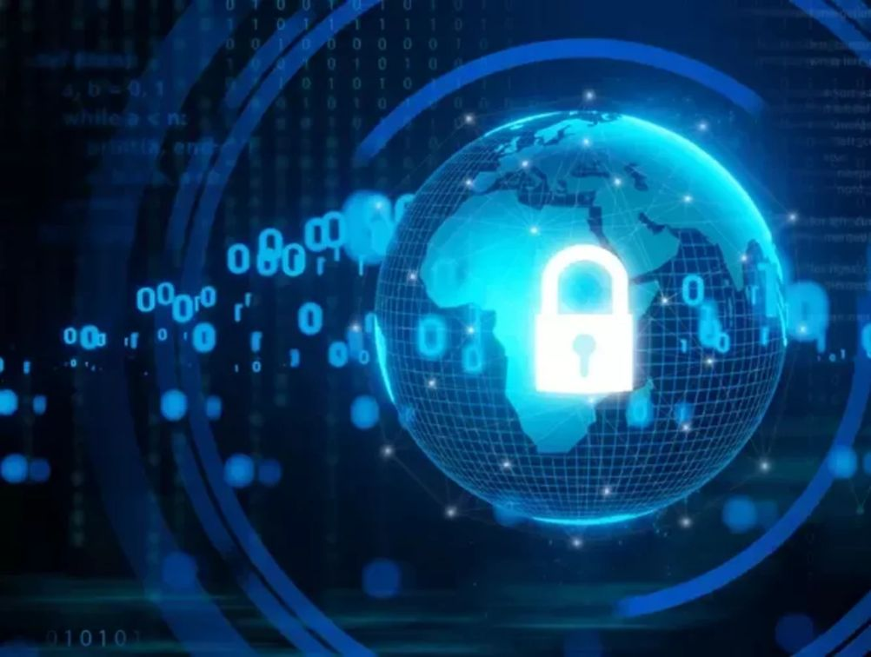
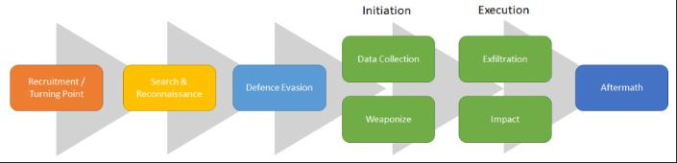
Definizione
Una minaccia interna è causata da un individuo che ha o ha avuto accesso autorizzato alle risorse di un'organizzazione e che agisce in modo doloso o involontario, in modo tale da poter influire negativamente su l'organizzazione . (Costa, 2017)

Slide 5
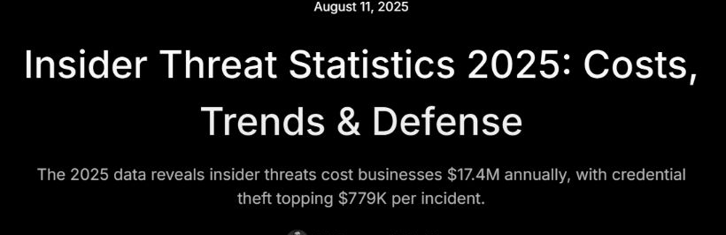

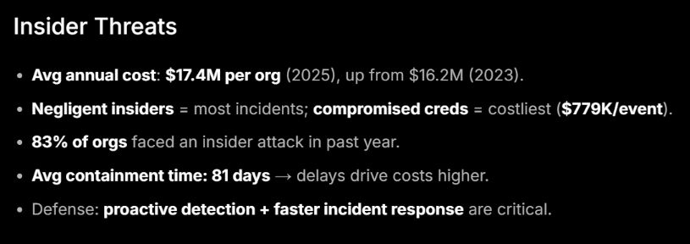
Notes:
Deepstrike

Slide 6

Nuove notizie!!

Slide 7
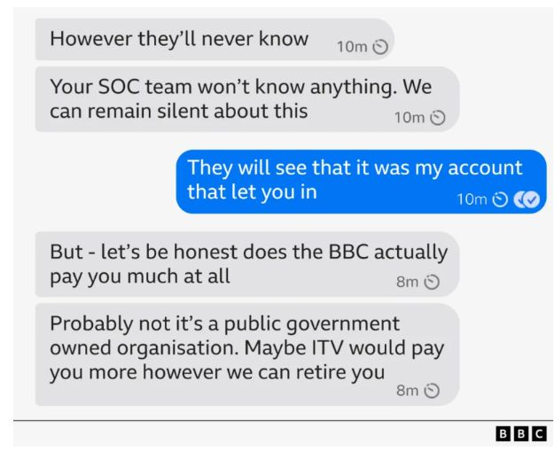
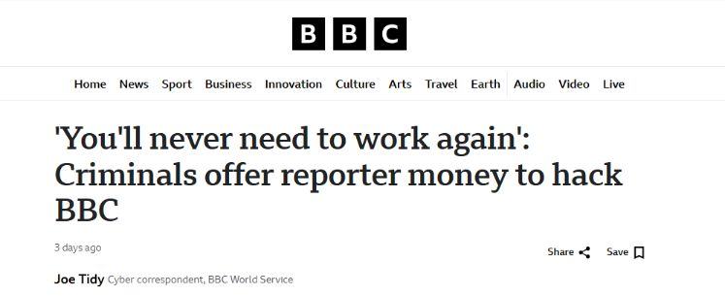
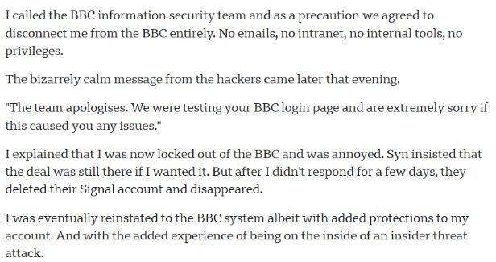
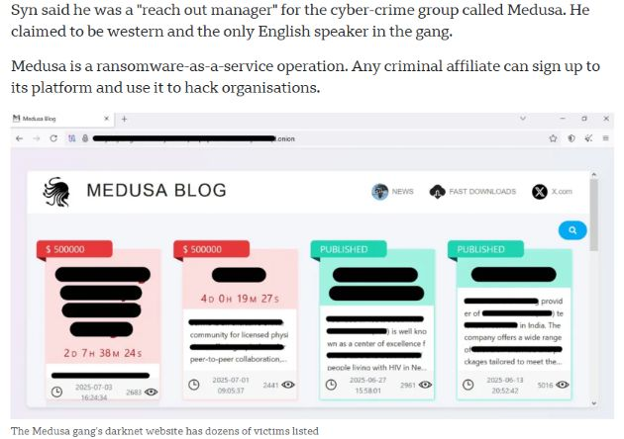
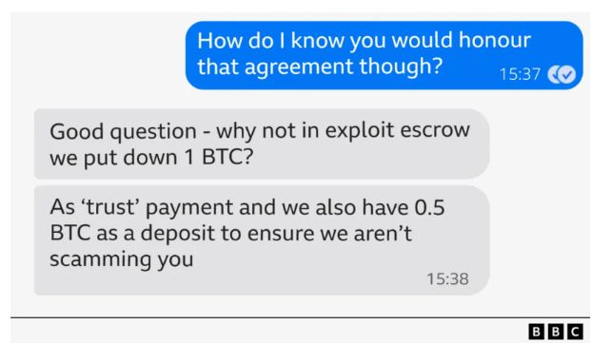
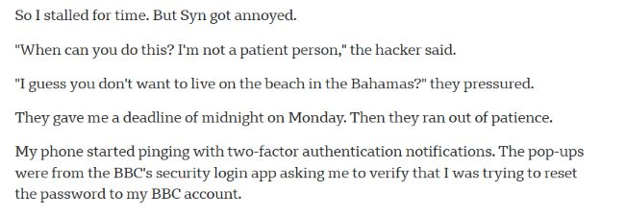
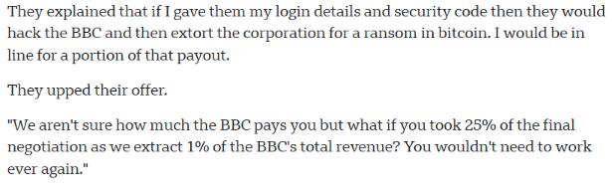
Notes:
Syn mi ha inviato con orgoglio un link a un avviso pubblico statunitense su Medusa pubblicato a marzo. Le autorità informatiche statunitensi hanno affermato che nei quattro anni di attività del gruppo, questo ha hackerato "più di 300 vittime".

Slide 8

Ma torniamo alla psicologia

Slide 9


Perché il pesce...?

Slide 10
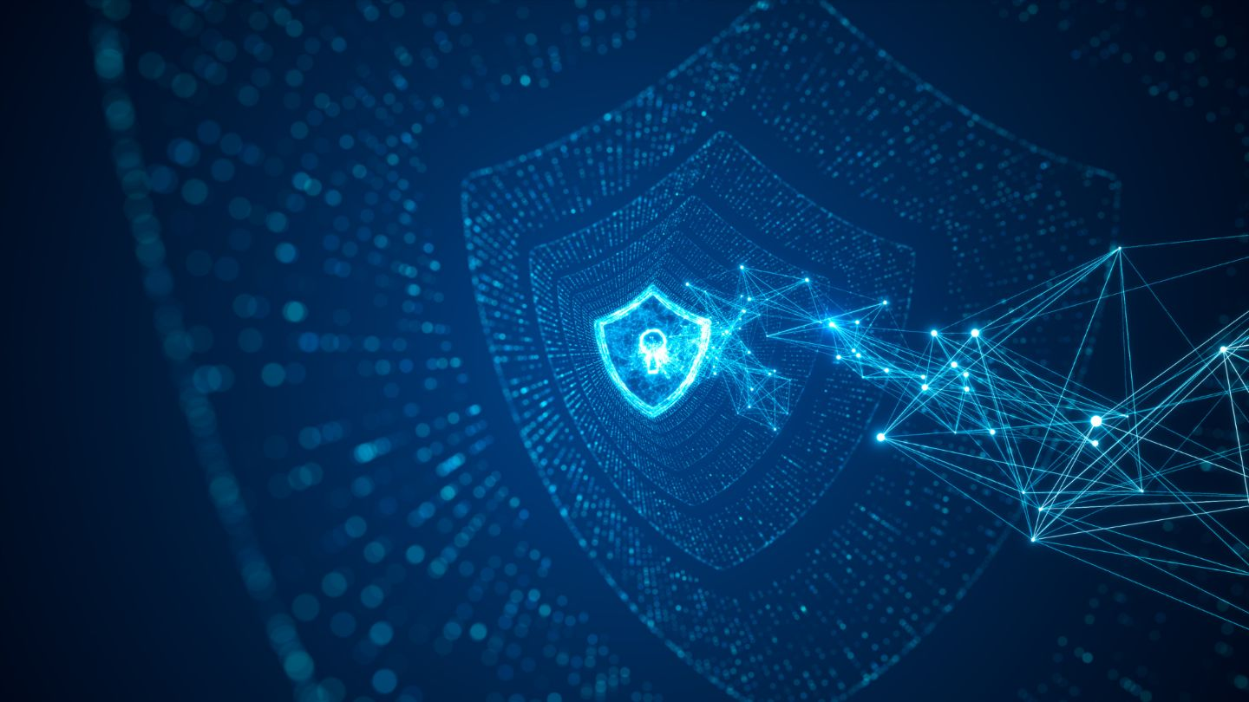
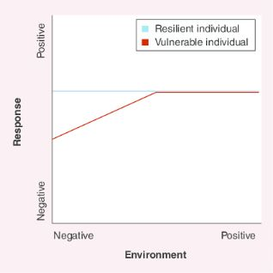
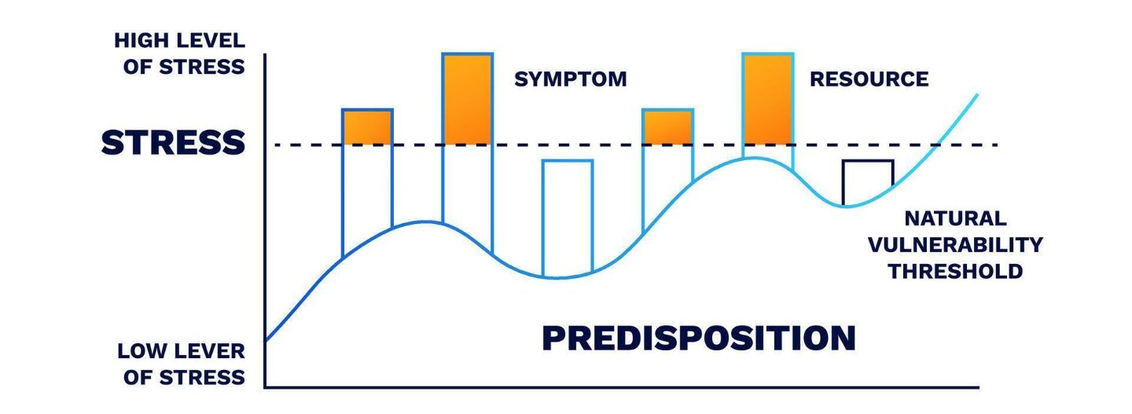
Paradigma di interazione
B= f(P x S)
Modello diatesi-stress

Slide 11
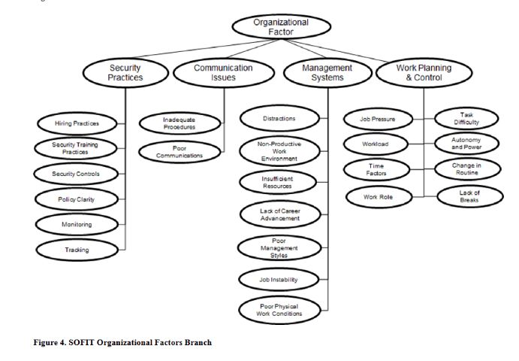
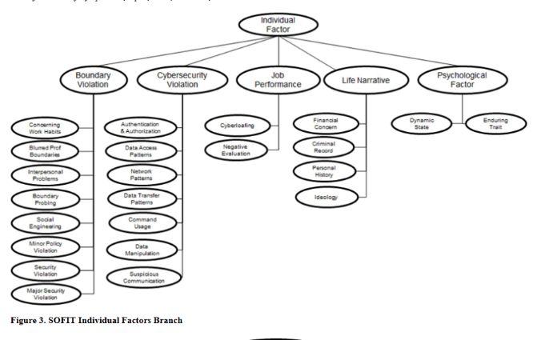
Interazioni... SOFIT (Greitzer 2019)
Notes:
I fattori individuali correlati alle minacce interne includono comportamenti personali, stati psicologici e influenze socioculturali o ideologiche. Questi elementi, documentati nell'ontologia SOFIT, coprono oltre 270 indicatori quali tratti della personalità, rancori personali o comportamenti che segnalano disimpegno. Questi fattori hanno lo scopo di cogliere le sfumature nel comportamento umano che potrebbero aumentare il rischio, e studi che coinvolgono giudizi di esperti hanno indicato che fattori individuali, come tratti della personalità o segni di disagio, sono predittori significativi di potenziali minacce interne. Questi indicatori sono cruciali in quanto spesso segnalano vulnerabilità che possono evolvere in minacce alla sicurezza intenzionali o non intenzionali.
I fattori organizzativi, d'altra parte, includono questioni relative all'ambiente di lavoro, pratiche di gestione e politiche che possono inavvertitamente contribuire o non riuscire a mitigare i rischi interni. Tali fattori comprendono interruzioni della comunicazione, mancanza di politiche di sicurezza chiare e sistemi di supporto ai dipendenti inadeguati, che possono favorire l'insoddisfazione o lo stress. Problemi di supervisione organizzativa, come un monitoraggio insufficiente o la mancanza di formazione comportamentale, possono esacerbare i rischi non riuscendo ad affrontare i segni di disagio o disimpegno tra i dipendenti. Il modello SOFIT suggerisce che queste pratiche organizzative possono interagire con i fattori individuali, riducendo o intensificando la probabilità di minacce interne a seconda dell'efficacia con cui l'organizzazione le gestisce.

Slide 12
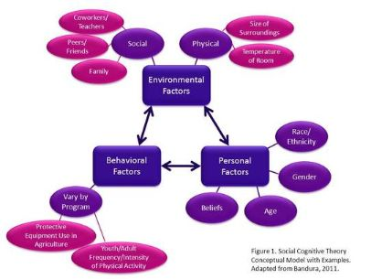
Determinismo reciproco

Slide 13
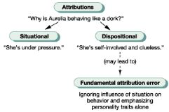
Errore fondamentale di attribuzione
Noi prevediamo le azioni degli altri sulla base di le nostre supposizioni sulla loro personalità
B = P x E

Slide 14
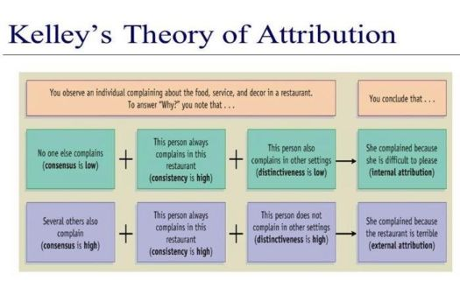
Notes:
Fondamentalmente ci sono due termini che dobbiamo conoscere: se si tratta di caratteristiche personali, si tratta di fattori (interni), mentre se si tratta dell'ambiente, si tratta di fattori (esterni). In realtà, il comportamento delle altre persone è variabile e può essere una combinazione di fattori interni ed esterni.
Ecco le tre variabili:
Consenso: persone che si comportano allo stesso modo in situazioni simili. Ad esempio, Jamie ha sempre cancellato i suoi programmi con noi con molte scuse come "Devo fare il bucato", "Ho bisogno di riposare", "Devo vedere i miei genitori" e così via. Dopo un mese, ci siamo resi conto che Jamie ha continuato a mostrare lo stesso comportamento nel tempo. Quindi, quando la coerenza è elevata, siamo più propensi ad attribuirla al fattore interno.
Distintività: una persona si comporta allo stesso modo in situazioni simili. Ad esempio, Jamie mangia 2 uova strapazzate a colazione a casa ogni giorno, ma l'hai vista mangiare uova strapazzate a casa di un'amica, dove ne mangia solo una. Quindi la distintività è alta per il comportamento di Jamie perché è distinto dal comportamento normale in luoghi diversi.
Coerenza: una persona si comporta in questo modo ogni volta che si verifica una situazione. Ad esempio, Jamie è arrivata in ritardo al lavoro, ma insieme ad altre 10 persone che sono tutte in ritardo. C'è un alto grado di consenso, il che significa che molte persone stanno dimostrando lo stesso comportamento. Quando molte persone sono in ritardo, deve esserci qualcosa che ha a che fare con l'ambiente, "potrebbe essere il traffico", "potrebbe essere che non ci sia parcheggio, che il tempo sia brutto". E quando un alto livello di consenso significa che siamo più propensi ad attribuire lo stesso comportamento a un fattore causale (esterno) legato alla situazione.

Slide 15
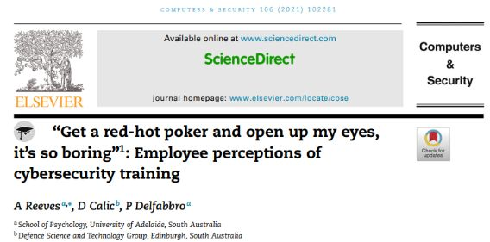
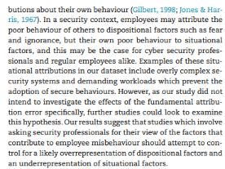
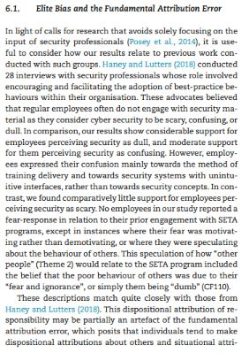
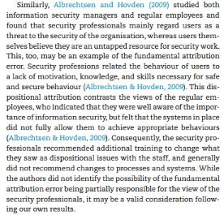
Il punto di vista dei CS e quello dei dipendenti differiscono .
Confusione riguardo alle esigenze situazionali e conflitto con gli obiettivi vs. mancanza di motivazione o disaccordo sull'obiettivo .
Notes:
Il punto di vista dei CS e quello dei dipendenti differiscono .
Confusione riguardo alle esigenze situazionali e conflitto con obiettivi vs. mancanza di motivazione o disaccordo sull' obiettivo.

Slide 16
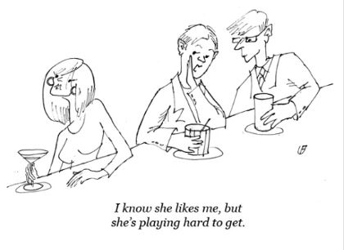
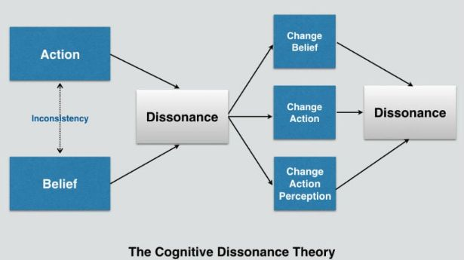
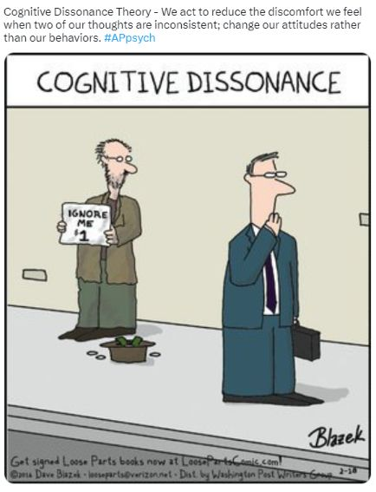
e cognitiva Dissonanza Riduzione /
Autogiustificazione

Slide 17

Torna a... Minacce interne
È possibile evitare l'errore fondamentale di attribuzione e...
...influenzare le influenze situazionali
... riducendo i fattori di rischio noti dal modello del percorso critico nell'ambiente organizzativo.

Slide 18
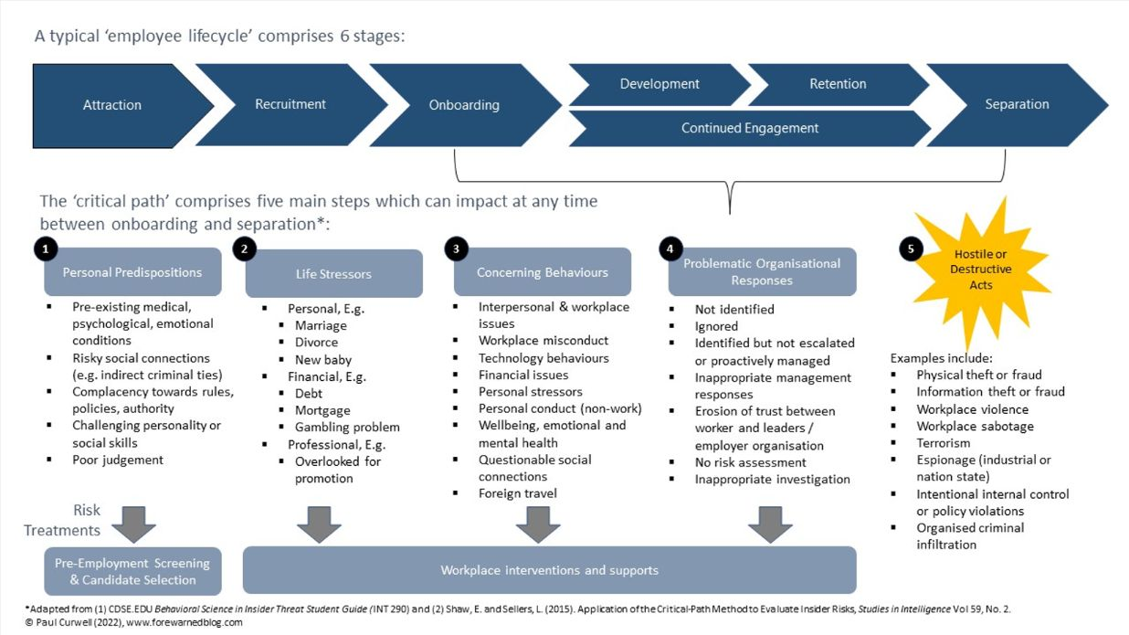
Notes:
Il metodo del percorso critico, originariamente uno strumento di scienza decisionale degli anni '60 per la gestione dei processi, è stato applicato da Shaw e Sellers nel 2015 per comprendere le minacce interne. Il modello Critical Pathway to Insider Risk (CPIR) funge da quadro flessibile per identificare potenziali minacce interne mappando il modo in cui vari fattori personali, psicosociali e organizzativi influenzano i comportamenti dei dipendenti nel tempo. Basato sul modello diatesi-fattore di stress, il CPIR propone che i tratti della personalità, i fattori di stress e le lamentele sul posto di lavoro interagiscano per aumentare il rischio, con alcuni comportamenti che si intensificano se non affrontati in modo costruttivo dall'organizzazione. Il monitoraggio continuo e l'analisi comportamentale vengono utilizzati per rilevare questi segnali di allarme, mentre i programmi di sostegno sul posto di lavoro, come i programmi di assistenza ai dipendenti, possono mitigare i rischi se i dipendenti si sentono sicuri di rivelare i problemi senza timore di ritorsioni. Man mano che il modello viene perfezionato in modo iterativo, fornisce una visione probabilistica e multifattoriale del rischio interno, sottolineando che non tutti gli individui a rischio agiranno in modo malizioso e sottolineando la necessità di interventi sfumati e supportati da prove (Lenzenweger++Shaw+(2022…).Analizzando i casi di insider fidati che sono diventati rischi per la sicurezza, hanno identificato un percorso in quattro fasi: predisposizioni personali, fattori di stress, comportamenti preoccupanti e risposte organizzative inadeguate. Questo approccio suggerisce che i dipendenti in difficoltà possono arrivare ad azioni malintenzionate quando i fattori di stress si accumulano e il supporto organizzativo è carente. I moderni sistemi di rilevamento, come Insider Risk Detection, utilizzano l'analisi comportamentale per monitorare i segnali lungo questo percorso, combinando dati digitali e fisici per allertare i manager. Sebbene questi strumenti aiutino a rilevare i rischi generali, la loro efficacia dipende da quanto sono personalizzati in base alle minacce specifiche di un'organizzazione. Con una maggiore apertura verso la salute mentale e programmi di supporto come la consulenza e la consulenza finanziaria, le organizzazioni dispongono ora di strumenti per supportare i dipendenti in modo proattivo e potenzialmente prevenire le minacce interne. Tuttavia, la fiducia è essenziale; i dipendenti devono essere sicuri che chiedere aiuto non avrà ripercussioni negative, promuovendo una cultura in cui il rischio interno possa essere gestito in modo più efficace.

Slide 19
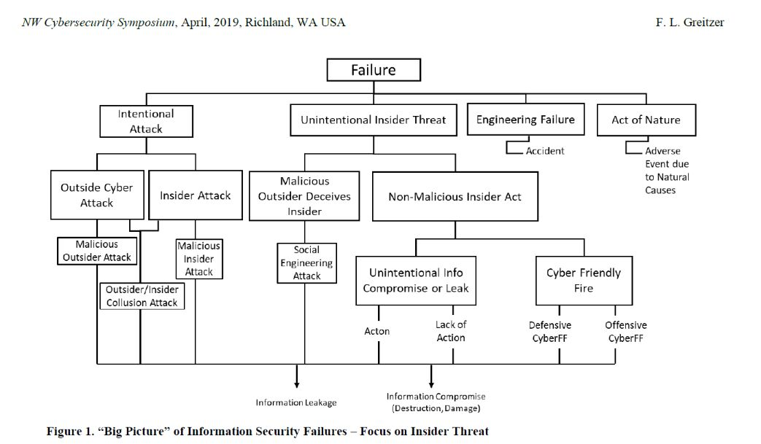
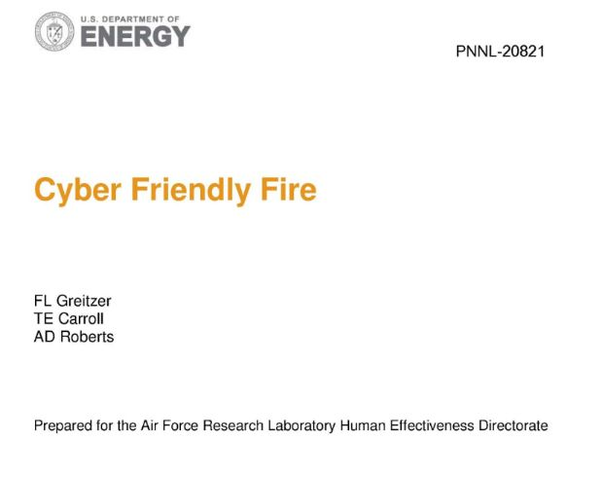
ad esempio, cyber o fratricida
Notes:
Il social engineering è solitamente definito come una minaccia interna .
Molto meno emozionante, non intuitivo per la maggior parte delle persone .
Passando attraverso server friendly .
la significativa minaccia rappresentata dagli insider per la sicurezza organizzativa, che rivaleggia con gli attacchi esterni sia in termini di prevalenza che di costo. Nonostante i progressi nella sicurezza informatica, le minacce interne rimangono una sfida a causa della fiducia e dell'accesso concessi ai dipendenti, che consentono loro di aggirare le misure di sicurezza tradizionali. I programmi standard contro le minacce interne si concentrano spesso sul monitoraggio tecnico, come i registri di rete e il rilevamento delle intrusioni, ma questi approcci possono trascurare i fattori umani. Riconoscendo questa lacuna, recenti ricerche sostengono un approccio più completo che incorpori indicatori comportamentali e organizzativi per identificare e mitigare meglio i rischi interni.
Le linee guida emergenti negli Stati Uniti sostengono l'istituzione di programmi di gestione delle minacce interne; tuttavia, spesso impongono solo standard minimi di monitoraggio. Un ostacolo fondamentale al progresso è la difficoltà di integrare indicatori sociotecnici, come i fattori psicologici e organizzativi, che forniscono una comprensione più completa dei rischi potenziali. Questa ricerca mira quindi a sviluppare un quadro di riferimento per questi indicatori, raccolti nell'ontologia SOFIT, che include sia fattori tecnici che umani, promuovendo un approccio proattivo piuttosto che reattivo al rilevamento delle minacce interne.

Slide 20

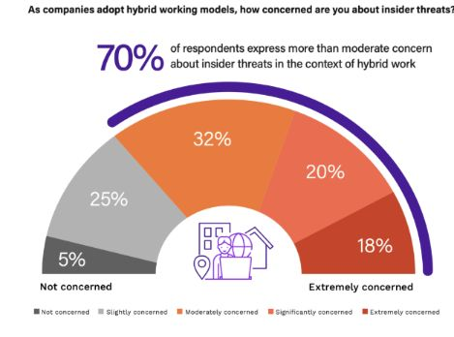
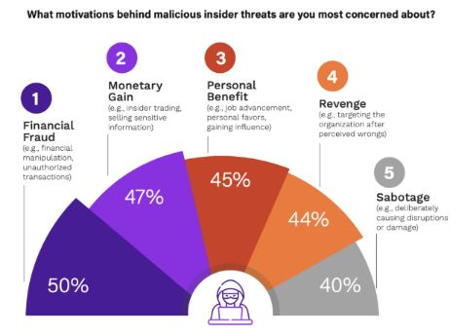
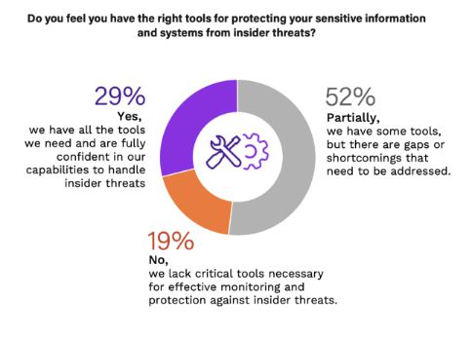
Rapporto Insider sul thttps://www.securonix.com/blog/shifting-perceptions-of-insider-threats-vs-external-cyber-attacks/hreato 2024
Notes:
https://www.securonix.com/blog/shifting-perceptions-of-insider-threats-vs-external-cyber-attacks/
Il rapporto Insider Threat Report 2024 di Cybersecurity Insiders, commissionato da Securonix, rivela una crescente preoccupazione tra i professionisti della sicurezza informatica riguardo alle minacce interne, con il 53% che le ritiene più difficili da rilevare rispetto agli attacchi esterni, un aumento significativo rispetto agli ultimi anni. Questo cambiamento sottolinea la necessità di strategie avanzate e stratificate di rilevamento delle minacce interne incentrate sull'analisi del comportamento degli utenti per migliorare la visibilità della sicurezza. Gli insider spesso dispongono di un accesso legittimo ai sistemi, che consente loro di aggirare le difese contro le minacce esterne, rendendo il rilevamento particolarmente complesso. Le loro motivazioni, come il guadagno finanziario o la vendetta, complicano ulteriormente la profilazione delle minacce, evidenziando la necessità di modelli sofisticati di rilevamento delle minacce.
L'aumento del lavoro a distanza e ibrido ha anche reso meno netti i confini tradizionali della sicurezza, con i dipendenti che accedono a dati sensibili da luoghi e dispositivi diversi, spesso non protetti, aggiungendo complessità al monitoraggio e all'applicazione dei protocolli di sicurezza. Nonostante gli adeguamenti al lavoro ibrido apportati dopo la pandemia, il 70% dei professionisti della sicurezza informatica riferisce una maggiore preoccupazione per i rischi interni all'interno di queste strategie. Il bilanciamento tra sicurezza e privacy dei dipendenti rimane fondamentale; il rapporto rileva che il 66% degli intervistati è preoccupato per la privacy degli utenti, sottolineando l'importanza di un monitoraggio etico e trasparente.
Le organizzazioni stanno sfruttando sempre più l'intelligenza artificiale, l'apprendimento automatico e strumenti come i sistemi di analisi del comportamento degli utenti e delle entità (UEBA) e di gestione delle informazioni e degli eventi di sicurezza (SIEM) per identificare le minacce interne. Tuttavia, queste tecnologie avanzate richiedono personale qualificato, il che rappresenta una sfida per alcune organizzazioni. Inoltre, con il miglioramento delle difese esterne, gli aggressori potrebbero sfruttare i percorsi interni, ricorrendo anche a tecniche di tripla estorsione, una tattica che il 76% degli intervistati ha osservato aumentare in frequenza. Il panorama in evoluzione delle minacce interne sottolinea la necessità di un approccio globale che combini tecnologia, formazione continua dei dipendenti e una solida cultura della sicurezza per gestire efficacemente i rischi interni.

Slide 21

Bypassare la sicurezza
L'uso dei servizi cloud aumenta la superficie di attacco contro i dati archiviati. La maggior parte delle difese si concentra sugli attacchi informatici esterni, come l'accesso non autorizzato ai dati, gli attacchi Denial of Service (DoS) e il malware.
Le aziende (negli Stati Uniti) spendono il 10% del loro budget IT per proteggere le proprie risorse dagli attacchi esterni, ma spesso tale importo non è sufficiente.
Queste violazioni sono amplificate dal fatto che un insider ha conoscenza e accesso alle risorse dell'organizzazione, gode della fiducia dell'organizzazione e dispone di un accesso autorizzato. È quindi possibile aggirare le misure di sicurezza applicate e causare un disastro.

Slide 22
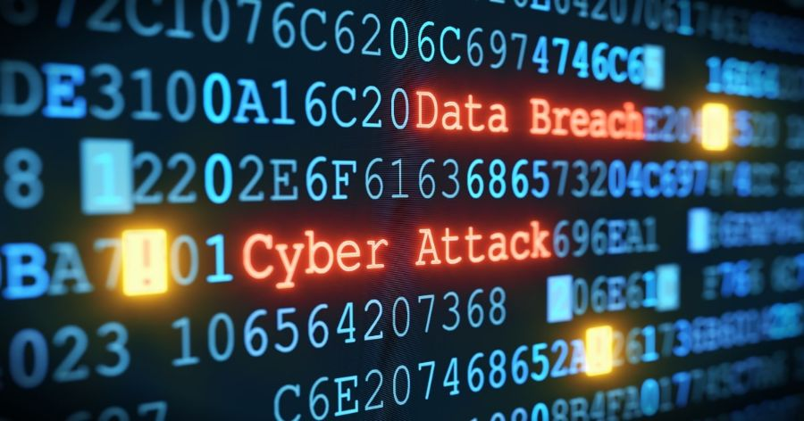
Conseguenze
Furto o perdita di dati critici per la missione o di proprietà intellettuale
Impatto dei tempi di inattività sulla produttività dell'organizzazione
Danni alle attrezzature e ad altri beni
Costi per individuare e riparare i sistemi e i processi aziendali fondamentali
Impatto legale e normativo, compresi i costi di difesa in caso di contenzioso
Perdita di fiducia e credibilità tra gli stakeholder chiave
Diminuzione del valore del marchio e della reputazione sul mercato
Notes:
Tutto ciò richiede tempo: in totale 85 giorni

Slide 23
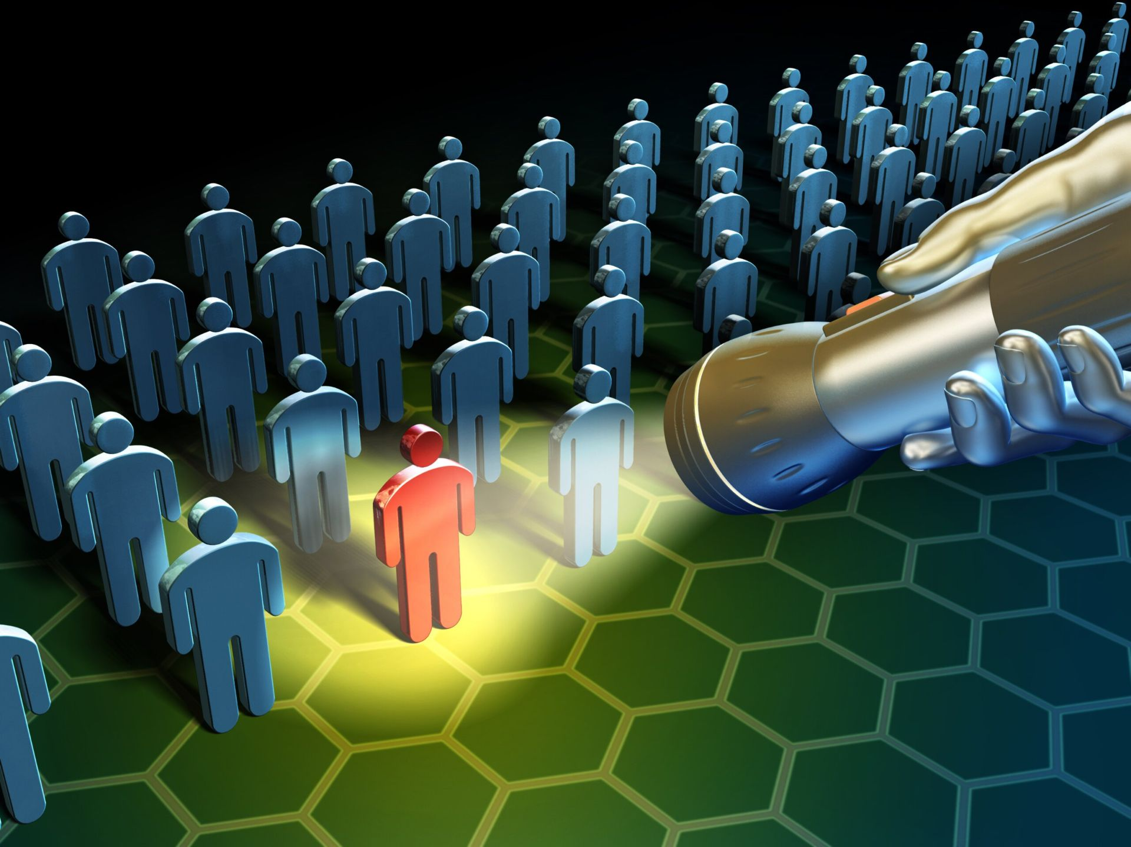
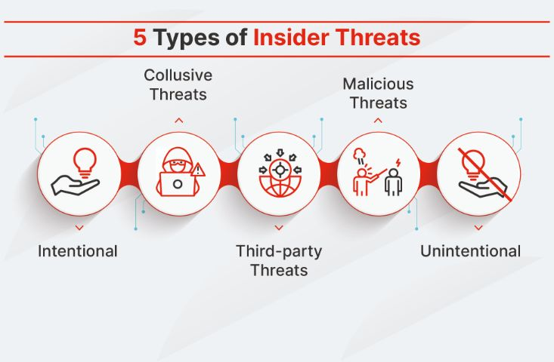
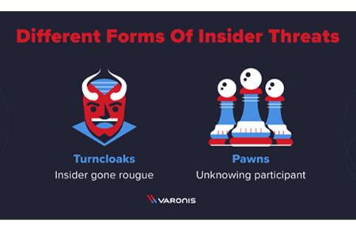
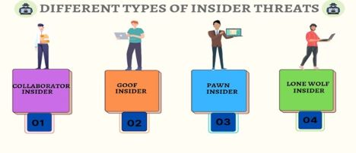
Tipi
Notes:
1. Intenzionale
Una minaccia interna intenzionale si verifica quando un individuo decide di causare intenzionalmente un danno a un'organizzazione. Molte minacce interne intenzionali mirano a vendicarsi di un'azienda per la mancanza di riconoscimento o il mancato soddisfacimento delle aspettative, come il mancato ricevimento di un bonus o di una promozione desiderati.
2. Non intenzionale
Una minaccia interna non intenzionale comporta la perdita o il furto di dati a seguito di un errore o di una negligenza da parte di un dipendente. Le minacce interne accidentali non intenzionali si verificano a causa di errori umani e di individui che commettono errori che portano alla fuga di dati, ad attacchi alla sicurezza o al furto di credenziali. Le fughe di dati accidentali includono l'invio di informazioni aziendali a un indirizzo e-mail errato, il clic errato su collegamenti ipertestuali dannosi o l'apertura di allegati dannosi in e-mail di phishing, oppure la mancata eliminazione o smaltimento efficace di informazioni sensibili. Queste minacce possono spesso essere evitate seguendo le migliori pratiche di sicurezza.
Una minaccia interna involontaria dovuta a negligenza si verifica a causa di una disattenzione che espone un'organizzazione a una minaccia. Ad esempio, ignorare le politiche di sicurezza e IT, smarrire dispositivi di archiviazione portatili, utilizzare password deboli e ignorare gli aggiornamenti software o le patch di sicurezza può rendere le organizzazioni vulnerabili a un attacco informatico.
3. Minacce di terze parti
Una minaccia di terze parti è in genere un partner commerciale o un appaltatore che compromette la sicurezza di un'organizzazione. Le minacce di terze parti possono essere il risultato di attività negligenti o dannose.
4. Minacce dolose
Una minaccia dolosa è una forma di minaccia interna intenzionale che mira a causare danni per ottenere un vantaggio personale o come atto di vendetta.
Le minacce interne dolose mirano a divulgare dati sensibili, molestare i dirigenti dell'azienda, sabotare le attrezzature e i sistemi aziendali o rubare dati per cercare di avanzare nella propria carriera. Molte di queste minacce dolose sono motivate da ragioni finanziarie, poiché i dipendenti rubano dati aziendali per venderli ad hacker, organizzazioni terze o aziende rivali.
5. Minacce collusive
Una minaccia collusiva è un tipo di minaccia interna dolosa, in cui uno o più individui che rappresentano una minaccia interna collaborano con un partner esterno per compromettere la propria organizzazione. Le minacce interne collusive spesso coinvolgono un criminale informatico che recluta un dipendente per rubare proprietà intellettuale per suo conto a scopo di lucro.
Gli individui che rappresentano una minaccia interna sono tipicamente suddivisi in due tipi di attori:
Pedine: le pedine sono dipendenti dell'azienda manipolati per svolgere attività dannose, come divulgare le proprie credenziali utente o scaricare malware. Le pedine sono spesso prese di mira dagli aggressori attraverso campagne di ingegneria sociale o spear-phishing.
Traditori: un traditore è un dipendente che si rivolta attivamente contro il proprio datore di lavoro. I traditori agiscono spesso per ottenere un guadagno finanziario o per causare danni a un'organizzazione. Tuttavia, i traditori includono anche gli informatori, che servono a portare all'attenzione del pubblico le mancanze del proprio datore di lavoro.
Altre figure che rappresentano una minaccia interna includono:
Collaboratori: un collaboratore è un dipendente che collabora con un criminale informatico e utilizza il proprio accesso autorizzato per rubare dati sensibili, come informazioni sui clienti o proprietà intellettuale. I collaboratori sono in genere motivati da ragioni finanziarie o rivelano informazioni per interrompere le operazioni aziendali.
Goof: un goof è un dipendente che ritiene di essere esente dalle politiche di sicurezza della propria organizzazione e le aggira. Che sia per comodità o per incompetenza, le azioni dei goof comportano la mancanza di sicurezza dei dati e delle risorse, facilitando l'accesso agli aggressori.
Lupo solitario: gli aggressori lupi solitari lavorano da soli per hackerare le organizzazioni o cercare vulnerabilità nel codice e nel software. Spesso cercano di ottenere livelli elevati di privilegi, come le password degli account degli amministratori di database o di sistema, che consentono loro di accedere a informazioni più sensibili.

Slide 24
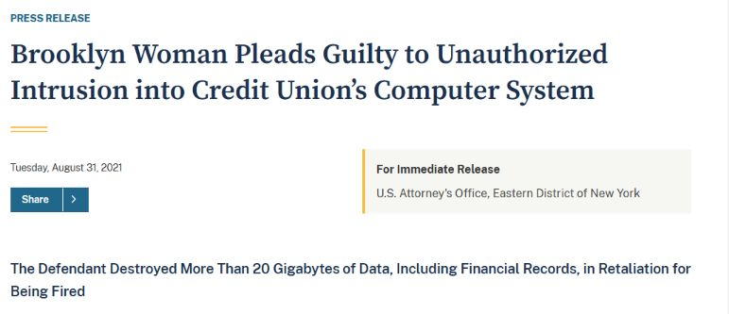
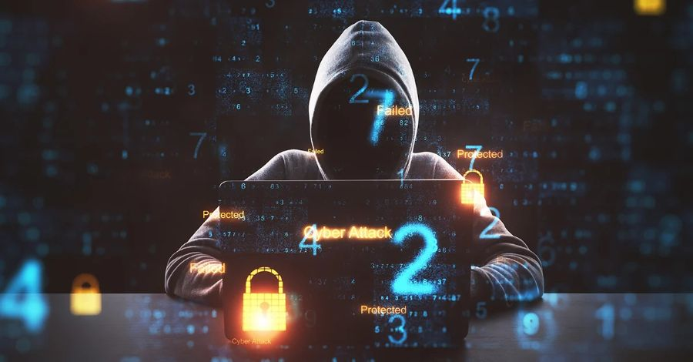
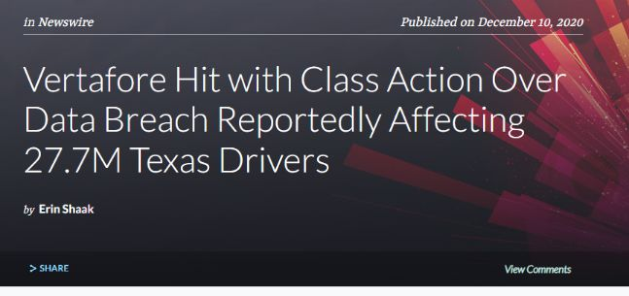
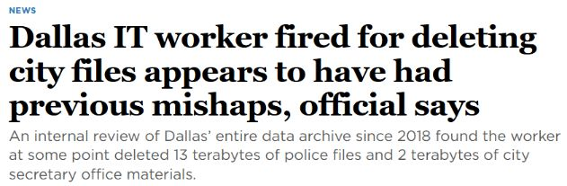
Notes:
Nel 2021, Juliana Barile, dipendente di una cooperativa di credito di New York di cui non è stato reso noto il nome, ha deciso di vendicarsi dopo essere stata licenziata dal suo lavoro. Il team IT non le ha immediatamente revocato l'accesso ai sistemi sensibili dopo il licenziamento. Quindi, in 40 minuti, la signora Barile ha cancellato oltre 21 GB di dati che includevano 3.500 directory e 20.000 file. Alcuni dei file cancellati erano software anti-ransomware e richieste di mutuo. È anche riuscita ad accedere ai verbali del consiglio di amministrazione e ad altre informazioni sensibili.
2. Un errore interno fa finire i dati dei conducenti del Texas nelle mani di un hacker
Un dipendente dell'azienda tecnologica Vertafore ha archiviato i dati dei conducenti del Texas in una sede esterna non sicura, rendendoli vulnerabili a una violazione. La fuga accidentale di dati ha interessato 27,7 milioni di record. Anche se la violazione non ha riguardato dati finanziari o relativi alla previdenza sociale, Vertafore ha comunque dovuto coprire i costi della risposta all'incidente e, di conseguenza, sta affrontando una causa legale collettiva.
3. File della città di Dallas cancellati a causa di un errore interno
Un dipendente della città di Dallas, colpevole di un errore ma apparentemente innocente, è stato licenziato dopo che è stato scoperto che aveva cancellato più di 22 TB di dati tra il 2018 e il 2021. Tra i file distrutti c'erano 13 TB di video, foto e appunti relativi a casi appartenenti al dipartimento di polizia di Dallas. L'indagine ha rivelato che l'incidente non è stato un attacco doloso. Il dipendente ha semplicemente omesso di seguire le procedure interne durante il trasferimento dei file.

Slide 25
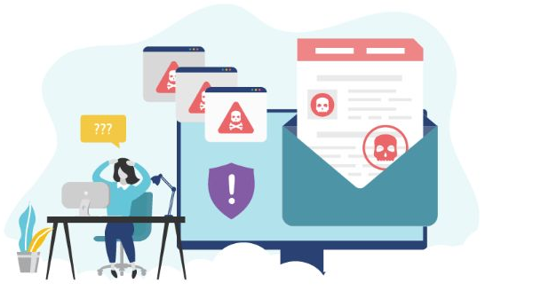
Non intenzionale

Slide 26
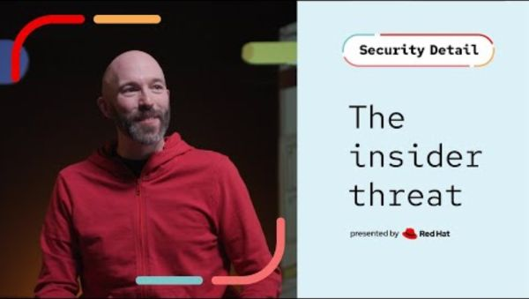

Slide 27
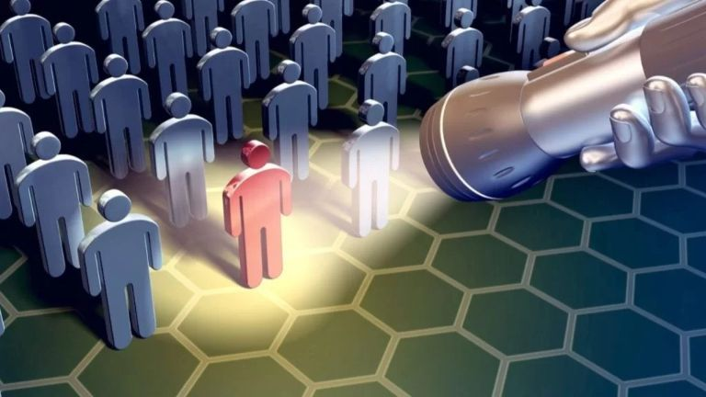
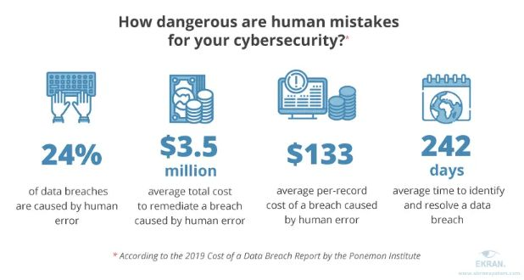
Notes:
Una minaccia interna accidentale si verifica quando le azioni di un dipendente causano danni a un sistema o a una rete, la perdita di dati critici o sensibili, o anche quando un dipendente disponibile tiene aperta la porta a un hacker che entra in un edificio protetto. Questi incidenti possono verificarsi senza alcuna intenzione dolosa, rendendoli di natura accidentale, ma possono comunque essere molto dannosi per l'azienda in questione.
Alcuni esempi includono: un dipendente che cancella accidentalmente un documento importante; un dipendente che cade vittima di un attacco di spear-phishing che introduce un ransomware nella rete aziendale; e quando un dipendente condivide accidentalmente con un cliente o una terza parte più informazioni di quelle consentite dalla legge.

Slide 28

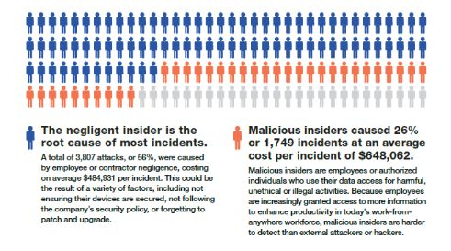
Notes:
Gli importi non sono così importanti: come si misura la reputazione e la perdita ?

Slide 29
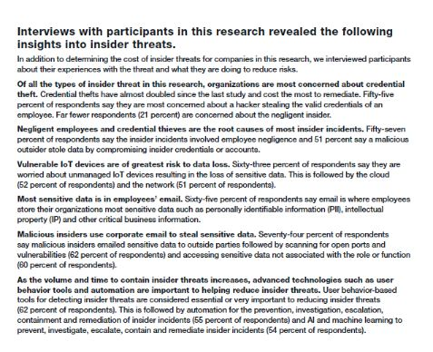
Indagine Proofpoint " " (2022)
Solo il 21% degli intervistati è preoccupato per la negligenza degli insider.
... ma il 57% ha affermato che insider effettivi incidenti coinvolti negligenti insider.
L'e-mail come il mezzo centrale per l'archiviazione e l'invio di dati sensibili.

Slide 30
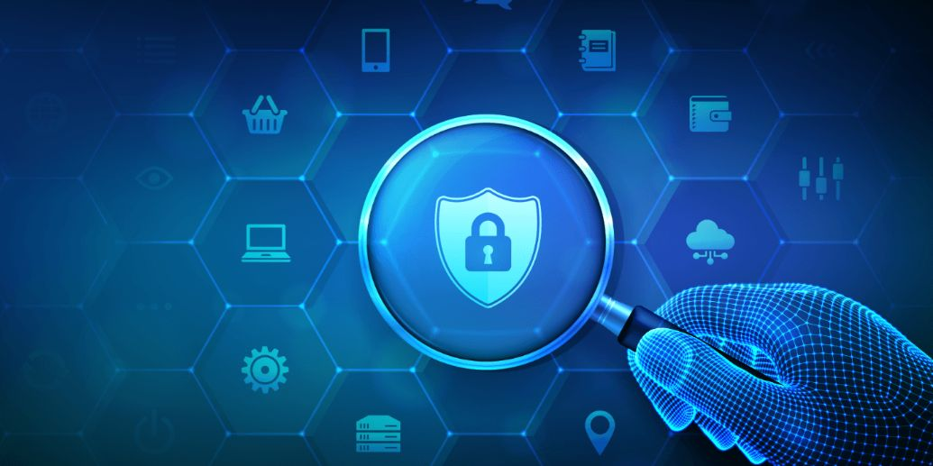
Fattori di rischio
I dipendenti non sono formati per comprendere appieno e applicare le leggi, i mandati o i requisiti normativi relativi al loro lavoro e che influiscono sulla sicurezza dell'organizzazione.
I dipendenti non sono consapevoli delle misure che dovrebbero adottare in ogni momento per garantire che i dispositivi che utilizzano, sia quelli forniti dall'azienda che quelli BYOD, siano sempre protetti.
I dipendenti inviano dati altamente riservati a una posizione non protetta nel cloud, esponendo l'organizzazione a rischi.
I dipendenti violano le politiche di sicurezza della vostra organizzazione per semplificare le attività.
I dipendenti espongono l'organizzazione a rischi se non mantengono i dispositivi e i servizi aggiornati con le ultime versioni in ogni momento.
Notes:
Cosa è la possibilità di evitare tutto questo questo senza un programma educativo sistematico ? Giusto...
Il rilevamento e la mitigazione arrivano troppo tardi – l' unico modo per ridurre questi fattori di rischio è un cambiamento comportamentale.
COMPRENDERE E APPLICARE – consapevolezza + intenzione/comportamento.
CONSAPEVOLEZZA dell'utente finale in generale.
Ultimo punto è qualcosa di cui l'amministratore IT deve occuparsi .
Il resto è conformità e aderenza all' , consapevolezza, intenzione, comportamento, abitudini.
Tutto ciò che riguarda l' .

Slide 31

Attività relative alla risposta contabilità per le spese e il tempo necessario fino al contenimento
Notes:
Tutte queste fasi avvengono dopo che qualcuno ha deciso , ad esempio, di divulgare dati. Quando si tratta di , si tratta solo di affrontare le conseguenze , non di impedire che si verifichino .
Si perde tempo a causa della comunicazione e dell'organizzazione , che formano il processo di una risposta piuttosto che gli stessi atti . – Rispetto agli attacchi informatici basati su "outsider" , di solito non esiste un manuale .

Slide 32

Intenzionale

Slide 33


Appena uscito!
Notes:
La violazione dei dati presso Star Health and Allied Insurance Company ha sollevato serie preoccupazioni riguardo alle minacce interne e alla sicurezza dei dati. Un dipendente avrebbe offerto l'accesso illegale alle cartelle cliniche dei clienti dell'azienda per 43.000 dollari, aumentando successivamente il prezzo a 150.000 dollari. Tuttavia, l'acquirente ha denunciato il complotto, causando ulteriori ripercussioni. Nel settembre 2024, un cybercriminale con lo pseudonimo di "xenZen" ha annunciato su Telegram la fuga completa di oltre 31 milioni di cartelle cliniche dei clienti, comprese informazioni mediche personali e sensibili, per un totale di 7,24 terabyte. La violazione ha portato a un calo delle azioni dell'1,7%, spingendo Star Health ad avviare un'indagine forense indipendente tra i sospetti di coinvolgimento del CISO dell'azienda. Star Health, definendo l'incidente come un attacco informatico mirato, ha promesso trasparenza in collaborazione con le autorità. La violazione sottolinea le sfide normative poste da piattaforme come Telegram, dove dati così sensibili possono essere divulgati rapidamente.

Slide 35



Da 3 a 4...
Notes:
Sarebbe necessario descrivere il "triangolo della frode"? Kassem, R., & Higson, A. (2012). Il nuovo modello del triangolo della frode. Rivista delle tendenze emergenti in economia e scienze gestionali, 3(3), 191-195.
Ruankaew, T. (2016). Oltre il diamante della frode. Rivista internazionale di gestione aziendale e ricerca economica, 7(1), 474-476.
Opportunità
Se si parla di furto, deve esserci qualcosa da rubare e un modo per rubarlo. Qualsiasi cosa di valore è qualcosa da rubare. Qualsiasi debolezza in un sistema, ad esempio la mancanza di supervisione, è un modo per rubare. Dei tre elementi del triangolo della frode, l'opportunità è spesso difficile da individuare, ma abbastanza facile da controllare attraverso cambiamenti organizzativi o procedurali.
Pressione
In questo caso, la pressione è un altro modo per dire motivazione. Cosa spinge una persona a commettere una frode? La pressione a volte coinvolge situazioni personali che creano la necessità di denaro extra; tali situazioni possono includere vizi come l'uso di droghe o il gioco d'azzardo o semplicemente eventi della vita come la perdita del lavoro da parte del coniuge. Altre volte, la pressione deriva da problemi sul lavoro; obiettivi di rendimento irrealistici possono fornire il motivo per commettere una frode.
Razionalizzazione
La razionalizzazione presenta due aspetti: in primo luogo, il truffatore deve concludere che il guadagno derivante da un'attività fraudolenta supera la possibilità di essere scoperto. In secondo luogo, il truffatore ha bisogno di giustificare la frode. La giustificazione può essere legata all'insoddisfazione lavorativa o al senso di diritto, oppure all'intenzione di risarcire la vittima in futuro, o ancora alla volontà di salvare la propria famiglia, i propri beni o il proprio status. La razionalizzazione è riconoscibile osservando i commenti o gli atteggiamenti del truffatore.
Il diamante della frode
Capacità
Il diamante della frode, una nuova teoria sulla frode proposta da David T. Wolfe e Dana R. Hermanson, afferma che occorre tenere conto anche della capacità del truffatore. Si dice che il truffatore debba possedere i tratti caratteriali necessari (ad esempio, avidità, debolezza di carattere, orgoglio eccessivo, disonestà, ecc.) e le abilità (ad esempio, conoscenza dei processi e dei controlli) per commettere effettivamente la frode. Si può tuttavia sostenere che i tratti caratteriali siano componenti della pressione e che le abilità siano fattori di opportunità.

Slide 36

Profili intenzionali/Predisposizioni
Harms et al 2022
Capacità...
Notes:
"Exposing the Darkness Within" offre un'ampia panoramica su come i tratti oscuri della personalità, in particolare la Triade Oscura (narcisismo, machiavellismo e psicopatia), siano collegati ai comportamenti di minaccia interna nei contesti di sicurezza informatica. Questi tratti, caratterizzati da senso di diritto, manipolazione e impulsività dannosa, hanno mostrato modelli distinti di associazione con minacce interne sia maligne che non maligne. Il narcisismo, ad esempio, è collegato alla tendenza all'autopromozione e allo scarico delle responsabilità, mentre il machiavellismo riflette la manipolazione strategica e le opinioni amorali, e la psicopatia è associata all'impulsività e alla mancanza di empatia. I risultati statistici indicano che il machiavellismo e la psicopatia hanno una relazione positiva significativa con le minacce interne maligne, mentre tratti come il narcisismo mostrano associazioni più deboli.
Gli esperti in materia (SME) hanno valutato vari tratti oscuri in base alla loro rilevanza per i ruoli nella sicurezza informatica, osservando che tratti come il machiavellismo e la psicopatia predicono rischi sia dolosi che non dolosi. Al contrario, tratti come la diligenza (media -1,71, SD .49) sono risultati correlati negativamente con le minacce non dolose, suggerendo che alcuni tratti "oscuri" possono, in contesti specifici, predire prestazioni positive nella sicurezza informatica. Questi risultati implicano che l'integrazione di valutazioni della personalità incentrate sui tratti oscuri potrebbe migliorare l'individuazione delle minacce interne, ma per un'applicazione pratica sono essenziali strumenti di misurazione accurati e su misura per specifici rischi di sicurezza informatica. Nel complesso, la ricerca sostiene l'uso di un approccio sfumato nel monitoraggio dei tratti oscuri per rafforzare la sicurezza informatica organizzativa e ridurre efficacemente le minacce interne.
Harms, P. D., Marbut, A., Johnston, A. C., Lester, P., & Fezzey, T. (2022). Esporre l'oscurità interiore: una rassegna dei tratti oscuri della personalità, dei modelli e delle misure e della loro relazione con le minacce interne. Journal of Information Security and Applications, 71, 103378.

Slide 37

Allora, cosa fare?

Slide 38
2 opzioni
Gestione delle minacce interne
Formazione dei dipendenti (lezione propria!)

Slide 39
Quali motivi ritieni che motivino un'azienda a istituire un programma di gestione delle minacce interne?

Slide 40

Per prima cosa
Notes:
Le tre lettere della "triade CIA" stanno per Confidentiality (riservatezza), Integrity (integrità) e Availability (disponibilità). La triade CIA è un modello comune che costituisce la base per lo sviluppo dei sistemi di sicurezza. Viene utilizzata per individuare le vulnerabilità e trovare metodi per creare soluzioni.
La triade CIA (Confidentiality, Integrity, Availability) è fondamentale per la sicurezza delle informazioni e costituisce un obiettivo essenziale per la protezione dei sistemi informativi nell'ambito più ampio della sicurezza informatica. Sebbene abbia avuto origine negli anni '80, il modello CIA rimane fondamentale per comprendere e gestire i principi di sicurezza, in particolare perché è presente in standard come ISO/IEC 27002 e ISO/IEC 27000. La riservatezza garantisce che l'accesso alle informazioni sia limitato alle persone autorizzate, l'integrità salvaguarda l'accuratezza e la completezza dei dati e la disponibilità garantisce che le informazioni e le risorse siano accessibili agli utenti autorizzati quando necessario.
Questi tre elementi offrono collettivamente un quadro di alto livello per la sicurezza delle informazioni, sebbene non siano esaustivi. Con l'evoluzione della sicurezza informatica, sono stati aggiunti altri attributi, come l'autenticità, la responsabilità, la non ripudiabilità e l'affidabilità, per affrontare le moderne sfide di sicurezza. Inoltre, la triade CIA ha un focus strutturale, in contrasto con i modelli orientati agli aggressori come il framework MITRE ATT&CK. Nonostante ciò, i principi CIA sono fondamentali e spesso si estendono ad aree come la privacy, la conformità e la protezione dei dati, sostenendo così le pratiche contemporanee di sicurezza informatica anche se gli standard e i framework continuano ad espandersi.
Ma approfondiremo questo argomento nella lezione sulla cultura della sicurezza informatica, quando passeremo agli aspetti più sociali.

Slide 41


Perché abbiamo imparato che il modo difficile.
Perché noi abbiamo a.
Perché noi abbiamo a.
Perché dobbiamo farlo.
Perché noi pensiamo che sia una buona cosa.
Notes:
Risposte multiple erano consentite – il che rende 1/3 della motivazione guidata dall'intuizione piuttosto debole...
Quindi c'è molto da fare per convincere le istituzioni su questo punto: il lavoro preventivo è sempre difficile.
È difficile fornire prove di efficacia perché l'effetto deterrente è difficile da dimostrare. Più a lungo si studia gli esseri umani e la loro psicologia, più si conclude che ciò che migliora gli esseri umani nel loro stesso interesse sono le regole, i controlli e le punizioni...

Slide 42


Cyber Kill Chain – Rilevamento degli indicatori umani di compromissione
Tripwire.com

Slide 43


Classificazione in 7 tipi (Tsiostas et al., 2020)
Notes:
Tenendo conto dell'effetto sulla riservatezza, integrità e disponibilità (CIA) aziendale, nonché degli elementi che facilitano agli insider di agire come minacce, quali la loro motivazione, l'accesso alle risorse aziendali e le competenze per realizzare un'attività dannosa, classifichiamo le minacce interne in sette tipi: a) sabotaggio informatico, b) frode informatica, c) furto di proprietà intellettuale, d) ingegneria sociale, e) incidente involontario, f) cloud computing o fornitore di servizi, g) sicurezza nazionale. Un'azienda può essere minacciata da più di un tipo alla volta. Nella tabella 1 illustriamo la gravità degli effetti di un attacco interno sugli obiettivi di sicurezza delle informazioni di un'organizzazione, nonché i motivi dell'uso improprio delle risorse [10].

Slide 44

Custodie divertenti

Slide 45





Slide 46



(Guardian, 29.01.2018)
Notes:
L'app per il fitness Strava ha inavvertitamente rivelato la posizione sensibile delle basi militari statunitensi e alleate in tutto il mondo attraverso la sua mappa termica globale, una visualizzazione pubblicata nel novembre 2017 che aggrega i dati GPS caricati dagli utenti. Questi dati, progettati per mostrare i percorsi di allenamento più popolari, includevano trilioni di punti GPS che delineavano chiaramente non solo i percorsi di allenamento pubblici, ma anche percorsi appartati in zone di conflitto dove era attivamente di stanza personale militare straniero. Gli analisti hanno notato che le posizioni militari, comprese le basi operative avanzate in Siria e Afghanistan e installazioni come l'Area 51, erano evidenziate a causa di modelli di allenamento insoliti da parte del personale schierato, rivelando layout non visibili sulle mappe pubbliche.
Analisti militari, come Nathan Ruser, hanno avvertito che questa lacuna nella sicurezza operativa (Op-Sec) comportava rischi significativi, poiché i percorsi di allenamento regolari potevano tradire i modelli di pattugliamento e la disposizione delle basi. La pubblicazione della mappa termica, intesa a mostrare l'attività globale, ha dimostrato quanto fosse facile rendere visibili le zone non di combattimento e le aree ricreative, aiutando inavvertitamente gli avversari. In risposta alle crescenti preoccupazioni, Strava ha suggerito al personale militare di disattivare le funzioni della mappa termica per proteggere i dati di localizzazione, sottolineando le sfide di sicurezza associate ad app di tracciamento personale apparentemente innocue in ambienti sensibili.

Slide 47

Sabotaggio informatico interno
L'autore dell'attacco possiede competenze e conoscenze adeguate per portare a termine l'attacco.
Punta alla disponibilità dei servizi di rete e delle applicazioni.
Il profilo di questi attori corrisponde a quello di un ex dipendente che in quel particolare momento non dovrebbe avere accesso alle varie risorse aziendali, come database, applicazioni o attrezzature.
Notes:
Christopher Dobbins, ex dipendente di un'azienda produttrice di dispositivi medici, è stato accusato di intrusione informatica per aver interrotto la consegna di dispositivi di protezione individuale (DPI) durante la pandemia di COVID-19. Dopo il suo licenziamento all'inizio di marzo 2020, Dobbins avrebbe utilizzato un account utente falso il 29 marzo per accedere ai sistemi di spedizione dell'azienda, dove avrebbe creato un altro account falso per alterare oltre 115.000 record e cancellarne circa 2.400. Questa interferenza ha ritardato le spedizioni di DPI fondamentali per gli operatori sanitari.

Slide 48

Frode informatica interna
Il furto di proprietà intellettuale da parte di insider coinvolge un attore che lavora per un'azienda e spia o addirittura ruba beni aziendali. Il profilo di questi attori è molto simile a quello della categoria precedente e corrisponde a quello di un dipendente di un'organizzazione con il permesso di visualizzare la proprietà intellettuale aziendale.
Questi insider possono essere farmacisti, sviluppatori IT o persino dirigenti commerciali. Non hanno bisogno di particolari competenze tecniche, ma è necessario che abbiano accesso alle risorse aziendali rilevanti. Queste risorse possono includere brevetti, programmazione informatica, dettagli sulle vendite, specifiche sulla gestione dei prodotti e dettagli sulla clientela.
Notes:
Azienda: General Electric Co.
Tipo di incidente: furto di proprietà intellettuale, frode
Data dell'incidente: 2011-2012
Divulgazione pubblica: 2019
Dopo un'indagine durata anni e un lungo procedimento giudiziario, lo scorso anno l'FBI ha fatto luce sul furto sfacciato di proprietà intellettuale e segreti commerciali da parte di due ex dipendenti della GE, Miguel Sernas e Jean Patrice Delia. Il furto iniziale è stato commesso nel 2011 da Delia, che all'epoca lavorava per la GE come ingegnere delle prestazioni a supporto delle operazioni dei clienti relative a turbine altamente complesse prodotte dall'azienda.
Delia non solo ha scaricato file contenenti segreti commerciali su come far funzionare quelle turbine utilizzando i suoi privilegi di account esistenti, ma ha anche convinto un dipendente del reparto IT a dargli accesso ai file relativi ai modelli di costo, alle proposte e ai contratti relativi a quella consulenza sulle prestazioni. Utilizzando tali informazioni, lui e Sernas hanno avviato un'azienda concorrente che ha sottratto quote di mercato a GE e ha operato per anni mentre l'FBI indagava silenziosamente sul furto, richiedendo con un mandato di comparizione gli account di posta elettronica e di archiviazione cloud e, infine, perquisendo un laptop di Sernas a cui sono riusciti ad accedere mentre questi era in transito negli Stati Uniti.

Slide 49

Di chi è la colpa?
Notes:
Tipo di incidente: sabotaggio tramite privilegi di account persistenti
Data dell'incidente: 2021
Divulgazione pubblica: 2021
In un classico caso di deprovisioning andato male, l'ex dipendente di un'unione di credito di New York è riuscita ad accedere ai sistemi aziendali diversi giorni dopo essere stata licenziata. L'accesso all'account è rimasto attivo perché la società di supporto IT dell'azienda non ha disabilitato il suo account come richiesto dall'unione di credito. In un unico episodio di 40 minuti, Juliana Barile ha cancellato 21,3 GB di dati aziendali, tra cui 20.000 file e 3.500 directory, secondo l'ufficio del procuratore degli Stati Uniti. Tra i file cancellati c'erano richieste di mutui e software anti-ransomware. Ha anche avuto accesso a documenti sensibili, tra cui i verbali del consiglio di amministrazione.

Slide 50

Insider nel cloud computing
Gli insider nel cloud computing sono principalmente dipendenti che lavorano in ambienti cloud e compiono azioni dannose all'insaputa del cliente.
Il loro obiettivo è solitamente quello di compromettere la riservatezza dei dati.
È molto complicato rilevare questo tipo di attacchi perché non esistono controlli per prevenire queste azioni interne.
Gli insider nel cloud computing ricoprono solitamente posizioni tecniche, con accesso completo alle strutture cloud, e hanno intenzioni dannose. Gli obiettivi principali di questi insider sono i record dei database, le credenziali degli utenti e i piani aziendali.
Notes:
È stata intentata una causa collettiva contro Vertafore, Inc., accusando il fornitore di software assicurativo di negligenza dopo che una violazione dei dati ha esposto le informazioni personali di circa 27,7 milioni di conducenti del Texas. La causa sostiene che Vertafore abbia archiviato dati sensibili, tra cui numeri di patente di guida, nomi, date di nascita, indirizzi e cronologie dei veicoli, su un server esterno non protetto a cui hanno avuto accesso soggetti non autorizzati tra marzo e agosto 2020. I querelanti sostengono che la mancanza di adeguate misure di sicurezza da parte di Vertafore abbia direttamente consentito la violazione, ne abbia ritardato l'individuazione e abbia comportato un ritardo di mesi nella notifica alle persone interessate, aumentando il potenziale danno per le persone coinvolte.
La denuncia afferma che Vertafore, nonostante gestisca informazioni personali per numerosi clienti, tra cui agenzie governative, non ha rispettato gli standard di base in materia di sicurezza informatica, contraddicendo le sue assicurazioni di dare priorità alla privacy dei dati. La causa sottolinea che i dati violati non possono essere facilmente sostituiti, come nel caso dei numeri delle carte di credito, rendendo i conducenti del Texas vulnerabili al furto di identità e alle frodi. I querelanti sostengono che Vertafore abbia ignorato gli standard industriali consolidati e le linee guida della FTC, attribuendo la violazione a pratiche di sicurezza dei dati inadeguate, archiviazione inadeguata e formazione insufficiente dei dipendenti, esponendo così milioni di persone a un rischio significativamente elevato di frode d'identità.

Slide 51






Slide 52


Sicurezza nazionale interna
Nella minaccia alla sicurezza nazionale interna, un insider che utilizza un accesso autorizzato può compromettere la sicurezza nazionale di un paese. Questa particolare minaccia potrebbe danneggiare il paese attraverso lo spionaggio, il sabotaggio, la divulgazione di informazioni relative alla sicurezza nazionale o la perdita o l'uso improprio delle risorse o delle capacità dipartimentali. L'intelligence della sicurezza nazionale è spesso il loro obiettivo principale.
Caso di studio:
La più grande fuga di notizie di intelligence nella storia degli Stati Uniti è stata causata da un insider malintenzionato (un appaltatore IT autorizzato) che lavorava per la National Security Agency (NSA). Edward Snowden è riuscito a scaricare milioni di documenti relativi a programmi di raccolta di informazioni classificate. Nell'ambito del suo lavoro, aveva accesso autorizzato a enormi quantità di dati di sorveglianza elettronica. Successivamente, ha divulgato questo materiale classificato ai mass media. Da allora, ha rivelato informazioni su come la National Security Agency (NSA) hackera alleati e nemici. Questa divulgazione ha danneggiato le relazioni internazionali degli Stati Uniti e ha attirato una notevole attenzione sulle questioni di sicurezza correlate.
Operazione Socialista – Diari della Darknet
Notes:
Snowden era un insider della NSA, e il Regno Unito era un insider dell'UE

Slide 53

MITIGAZIONE DELLE MINACCE INTERNE
È possibile identificare due categorie di mitigazione delle minacce interne
a) approcci tecnici, come IDS, SIEM, DLP, ACS e honey-token.
b) approcci di mitigazione non tecnici, come la previsione psicologica, la formazione e la sensibilizzazione in materia di sicurezza,
politiche di sicurezza delle informazioni e il modello ibrido di previsione delle minacce interne. Questa categorizzazione è fondamentale per un'organizzazione come metodo per moderare questi problemi di minacce interne.
Secondo la tabella 2, la maggior parte delle organizzazioni utilizza misure di mitigazione non tecniche per ridurre queste minacce interne, come lo sviluppo di capacità e l'analisi del comportamento degli utenti (UBA).

Slide 54
Controlli tecnici per identificare le minacce interne
Al fine di identificare e isolare un insider, qualsiasi attività correlata dovrebbe essere riconosciuta come sospetta o dannosa. Gli approcci che affrontano questo problema solo da un punto di vista tecnico non possono includere la parte sostanziale del comportamento umano. I controlli tecnici più appropriati combinano il monitoraggio delle attività dannose con le caratteristiche comportamentali dell'insider.
È possibile identificare due categorie principali:
  La prima consiste nel monitoraggio degli eventi e applica metodi per distinguere le attività non autorizzate da quelle autorizzate, mentre la seconda si concentra sul comportamento dell'utente e cerca di riconoscere l'intenzione di un insider di compiere un'attività dannosa o un attacco.
Per coprire tutti i tipi di attività, gli strumenti di controllo tecnico potrebbero essere implementati su reti, host e cloud.

Slide 55

Sistemi di rilevamento delle intrusioni (IDS)
L'attenzione principale è rivolta agli aggressori esterni!
Le informazioni acquisite necessarie per il processo di rilevamento sono solitamente molto voluminose e richiedono quindi un'ulteriore elaborazione per ridurne la quantità.
Tuttavia, un IDS presenta gravi limitazioni nel gestire le minacce interne, come un numero elevato di falsi allarmi, file di log del database di dimensioni enormi e la necessità che un amministratore analizzi continuamente il traffico e il comportamento degli utenti.
Mancanza di monitoraggio del traffico crittografato. Di conseguenza, gli IDS non sono la soluzione ideale per rilevare gli insider, ma si concentrano principalmente sugli aggressori esterni.

Slide 56


Slide 57

Gestione delle informazioni e degli eventi di sicurezza (SIEM)
un'unica piattaforma di gestione
raccoglie informazioni attraverso canali di rete sicuri e, tra le altre cose, una serie di registri relativi alla sicurezza, registri delle workstation e registri delle applicazioni (ad esempio di workstation client, server, sistemi antivirus, dispositivi di rete, honeypot, firewall, IDS).
correlare tutte queste informazioni
l'amministratore della sicurezza può tentare di identificare possibili attività interne prima che danneggino il sistema.
Dopo un incidente, può condurre un'analisi forense.

Slide 58





Slide 59
Prevenzione della perdita di dati (DLP)
Segnala tempestivamente i tentativi di esfiltrazione dei dati da parte di un insider.
Viene eseguita in tre fasi:
a) Individuazione del sistema: scansione dei dispositivi di archiviazione, acquisizione del flusso di dati di rete e monitoraggio del comportamento degli utenti sui dispositivi endpoint.
b) Identificazione dei dati riservati trapelati: le informazioni scoperte nella fase di individuazione del sistema possono essere identificate come informazioni segrete utilizzando tecniche quali la corrispondenza di parole chiave, espressioni regolari o impronte digitali di hashing.
c) Applicazione delle politiche aziendali: questa fase impedisce qualsiasi azione che possa causare una violazione della sicurezza dei dati riservati identificati nella fase precedente.
+ Il vantaggio di utilizzare un approccio di prevenzione della perdita di dati è che possiamo utilizzarlo per proteggere tre tipi, o parti, di dati in un'organizzazione, a seconda delle esigenze aziendali. Questi tipi sono (i) dati inattivi (ii) dati in movimento (iii) dati in uso.

Slide 60
Sistema di controllo degli accessi
Comprende l'assegnazione a soggetti (autenticazione) di permessi su oggetti (autorizzazione). Esistono diversi tipi di regole basate sui principi, come l'assegnazione dei privilegi minimi, l'escalation dei privilegi o l'isolamento.
Indipendentemente dal modello applicato, controllo degli accessi basato sui ruoli (RBAC), controllo degli accessi obbligatorio (MAC) o controllo degli accessi discrezionale (DAC), un insider è un tipo speciale di utente che utilizza i controlli di accesso in un sistema. Può facilmente aggirarli, usarli in modo improprio e quindi comportarsi in modo dannoso per i propri scopi e interessi.

Slide 61
Honey-token
Un honey-token è un metodo utilizzato per attirare gli insider malintenzionati e aiuta a rilevare, identificare e confermare una minaccia interna dannosa. Inoltre, può essere efficace per catturare gli insider che curiosano in una rete.
Può trattarsi di qualsiasi entità digitale interattiva, come un documento Microsoft Office, piuttosto che di un dispositivo hardware o software. Il concetto principale è che nessuno dovrebbe interagire con la trappola e qualsiasi interazione con l'entità digitale indicherà all'amministratore della sicurezza che potrebbe esserci una minaccia da parte di un insider malintenzionato.
Ad esempio, se la direzione generale (GM) di un'azienda sospetta che uno dei propri dipendenti IT stia controllando le proprie e-mail, dato che un dipendente IT ha piena autorizzazione ad accedere alle e-mail, potrebbe utilizzare l'approccio honey-token per generare un'e-mail al GM (vedi Figura 2). Questa e-mail dovrebbe contenere informazioni interessanti in modo da attirare un insider. Quindi, questo honey-token induce l'insider a utilizzare un nome utente e una password contenuti nell'e-mail per accedere all'honey-token, poiché nessun altro possiede questo nome utente e questa password. Quando un insider malintenzionato accede all'URL, le informazioni privilegiate come l'indirizzo IP, il nome del dispositivo e il nome di dominio dell'utente vengono inviate al team di sicurezza IT per gestire questa violazione.

Slide 62

Pro e contro delle misure tecniche

Slide 63

Greitzer et al. (2019)

Slide 64
Approcci non tecnici
È stato osservato che gli insider riescono ad eludere i controlli tecnici almeno nella fase di previsione.
Ciò costituisce una prova del fatto che le minacce interne dovrebbero essere affrontate anche da diversi punti di vista, ad esempio attraverso la previsione, la formazione, la sensibilizzazione e politiche di sicurezza adeguate.
Previsione psicologica
Motivo
Stato
+
Opportunità
Comportamento
Capacità
Notes:
Capacità: accesso alle informazioni pertinenti o competenze tecniche (non necessariamente tech necessarie)

Slide 65
Formazione e sensibilizzazione in materia di sicurezza
Gli incidenti causati da minacce interne potrebbero essere prevenuti attraverso una formazione specializzata sulla consapevolezza in materia di sicurezza, ponendo la dovuta enfasi sull'aspetto delle minacce interne non premeditate.
Questo tipo di formazione può anche includere relatori ospiti, seminari in aula, workshop via Internet, feedback aggiornati dal sito Internet interno dell'organizzazione, indirizzi e-mail e social media, e persino dispense cartacee.
La formazione stessa potrebbe spaziare dalle linee guida standard per la segnalazione degli incidenti e la responsabilità alle misure di impatto e sanzionatorie, dal trattamento dei dati sensibili alla protezione del copyright, nonché ai segnali di allarme relativi alle minacce interne, alle frodi di manipolazione psicologica allo scopo di estrarre informazioni preziose (ingegneria sociale) e, non da ultimo, alla fuga involontaria di informazioni da .
Insegnare al personale cosa è consentito – come comportarsi – chi è responsabile – cosa fare in casi sospetti => effetto aggiuntivo di deterrenza!
Notes:
Queste bandiere interne rosse sono per lo più bandiere rosse non tecniche !

Slide 66
Politica sulla sicurezza delle informazioni
Le strategie di protezione dei dati dell'organizzazione impongono una serie di linee guida che costituiscono il meccanismo di controllo che regola l'organizzazione stessa una volta che ha identificato pienamente i propri obiettivi.
Tali strategie sono presentate in una dichiarazione in cui gli operatori esprimono esplicitamente le loro aspettative nei confronti di un'organizzazione e ciò che ci si aspetta che essi facciano in materia di sicurezza dei dati, compreso il comportamento appropriato e l'etica lavorativa accettabile all'interno dell'organizzazione.
Tuttavia, molto spesso gli operatori non rispettano la strategia di sicurezza principalmente per due motivi principali. O la strategia è poco sviluppata o gli operatori non sono pienamente informati della strategia di sicurezza.
Notes:
Sostenere da parte dei vertici aziendali – allocazione delle risorse – procedure e responsabilità chiare e formulazione chiara delle aspettative di nei confronti dei dipendenti – chiarire quali regole si applicano. – anche effetto deterrente

Slide 67

Modello ibrido di previsione delle minacce interne
Le misure di mitigazione tecniche e non tecniche sopra descritte possono anche essere combinate in un approccio ibrido.
Analizzare i comportamenti scorretti nei sistemi di dati nel momento stesso in cui si verificano, sulla base dei dati accumulati da honeypot, sistemi di rilevamento delle intrusioni e chiamate di sistema.
Successivamente, nell'analisi vengono inseriti aspetti relativi al profilo psicologico, allo scopo del sistema e alla meticolosità e destrezza dell'operatore.

Slide 68
Il meglio di entrambi i mondi
A livello pratico, vengono implementate soluzioni di analisi del comportamento degli utenti (UBA) che individuano attività di rete sospette e soluzioni di gestione degli accessi privilegiati (PAM), insieme ad altre misure volte alla formazione e alla sensibilizzazione.

Slide 69
Deterrenza prima dell'individuazione
È opinione comune che le minacce interne siano diverse da quelle causate da soggetti esterni malintenzionati come gli hacker. Inoltre, non si tratta solo di un problema tecnico. Le organizzazioni devono sviluppare un programma multidisciplinare efficace per la gestione delle minacce interne che coinvolga persone, processi e tecnologie e che dovrebbe:
puntare alla deterrenza anziché alla rilevazione
concentrarsi sulla catena di eliminazione delle minacce interne
scoraggiare gli insider creando consapevolezza e interazione con tutti gli utenti
utilizzare tecniche basate sul comportamento
evitare il sovraccarico di dati
controllare l'accesso e i diritti
essere preparati a una risposta rapida agli incidenti
adattarsi ai cambiamenti

Slide 70

Conclusione – Sintesi della letteratura combinata
La minaccia interna è un esempio caratteristico di attacco sofisticato che non può essere neutralizzato esclusivamente con mezzi tecnici.
La tecnologia può fornire informazioni utili, ma senza una formazione sulla sicurezza e la collaborazione attiva e la consapevolezza del personale è impossibile rilevare i segnali sottili di un attacco interno in corso.
Per proteggere le informazioni molto sensibili di interesse nazionale o aziendale, è opportuno ricorrere a previsioni psicologiche per individuare i dipendenti che sono suscettibili alla manipolazione da parte di entità malintenzionate o che non sono all'altezza delle loro responsabilità.
Attualmente, un approccio combinato di solide operazioni di sicurezza informatica in combinazione con analisi tecnico-sociali avanzate è un mezzo efficace per mitigare la minaccia interna.

Slide 71
Metodo del percorso critico
La prevenzione è più efficace dell'individuazione dell' L' e è più efficace della mitigazione.
... Ma quando si esaminano in modo approfondito i casi [passati], diventa chiaro che esiste una mancanza di consapevolezza dei fattori che aumentano il rischio che gli insider intraprendano azioni ostili contro le loro organizzazioni.
(Shaw & Sellers, 2015)

Slide 72

(Shaw & Sellers, 2015)

Slide 73
Condizioni mediche/psichiatriche
  Secondo quanto riportato, l'abuso di alcol ha avuto un ruolo di primo piano nella vita delle persone condannate per spionaggio.
  Uno studio del 2010 su 24 spie statunitensi condannate ha rilevato che 20 di loro avevano problemi con l'alcol: 11 erano considerate forti bevitrici, nove hanno riferito un aumento del consumo di alcol durante l'attività di spionaggio, sette avevano condanne per guida in stato di ebbrezza* e 16 hanno riferito una storia familiare di alcolismo.
  * Guida in stato di ebbrezza

Slide 74
Personalità o problemi di abilità social i
Caratteristiche narcisistiche, psicopatiche ed evitanti della personalità sono state citate come prominenti nei casi di spionaggio, compreso il caso di Jonathan Pollard, noto per aver avuto evidenti problemi di personalità.

Slide 75
Storia delle violazioni delle regole
Uno dei primi studi condotti su persone che hanno utilizzato la tecnologia informatica per attaccare i sistemi informativi all'interno delle infrastrutture critiche degli Stati Uniti ha rilevato che il 30% dei soggetti aveva commesso in precedenza violazioni significative, tra cui arresti per violenza, abuso di alcol o droghe e frode.

Slide 76
Rischi legati ai social network
I rischi legati ai social network includevano contatti (di persona, telefonici o digitali) con membri di un gruppo avversario o concorrente prima dell'assunzione presso le organizzazioni che hanno tradito.

Slide 77
L'ultimo elemento di questo modello critico è il comportamento organizzativo problematico nei confronti dei dipendenti a rischio, che include l'inazione, la disattenzione o la mancanza di comprensione dei fattori sopra descritti.
È vero che ostacoli formidabili, e spesso comprensibili, impediscono ai manager di venire a conoscenza dei comportamenti preoccupanti dei propri dipendenti. Tra questi vi sono le linee guida che regolano la privacy e lo scambio di informazioni, i silos burocratici e la comunicazione limitata tra gli uffici governativi responsabili e le organizzazioni appaltatrici, le forze dell'ordine locali e altri gruppi esterni come gli operatori sanitari.
Inoltre, in alcuni contesti i colleghi sono riluttanti a segnalare le loro preoccupazioni alla direzione per paura di mettere a rischio la carriera di una persona, per ansia di ritorsioni o per la percezione che un dipendente problematico possa addirittura essere favorito dalla direzione.
Alcune azioni che la direzione potrebbe intraprendere in risposta alla scoperta di una potenziale minaccia interna potrebbero, infatti, aumentare il rischio di azioni dannose o addirittura scatenarle. Ad esempio, misure investigative eccessivamente aggressive o colloqui non informati da una comprensione della psicologia del soggetto possono ritorcersi contro e aumentare il rischio che il dipendente agisca.
Ad esempio, diversi anni dopo essere stato licenziato per aver abusato della sua posizione di responsabile informatico per monitorare le comunicazioni dei dirigenti chiave, il responsabile ha lanciato attacchi hacker contro l'azienda. Dopo essere stato scoperto, ha affermato che il modo in cui il personale di sicurezza lo aveva trattato in modo brusco, scortese e rabbioso, umiliandolo, lo aveva spinto a compiere gli attacchi hacker. Infine, i leader organizzativi spesso non comprendono a sufficienza come un intervento, in particolare un licenziamento, possa effettivamente aumentare il rischio interno, poiché non hanno considerato a fondo le implicazioni dei licenziamenti. Lo studio sopra citato mostra che oltre l'80% degli incidenti di sabotaggio dei sistemi informativi delle infrastrutture critiche sono stati perpetrati da dipendenti licenziati.

Slide 78




Gestione delle minacce interne (ITM)

Slide 79

Ma...

Slide 80



Slide 81
Gli ITM funzionano in modo diverso in Europa (GDPR + legislazione nazionale) e in altri paesi (ad esempio gli Stati Uniti). Ciò ha implicazioni per le multinazionali che applicano gli IPM.
Germania:
Un datore di lavoro non è autorizzato a leggere le e-mail su un account aziendale , quando tali sono contrassegnate come private. Ciò vale indipendentemente dal fatto che l'uso privato degli account di posta elettronica sia consentito o meno. Quando l'uso privato è consentito, le e-mail non possono mai essere lette/consultate .
USA:
Le e-mail non sono private. I tribunali hanno stabilito che i datori di lavoro sono generalmente liberi di leggere i messaggi e-mail dei dipendenti, purché vi sia un valido motivo aziendale per farlo.
Politiche aziendali relative alle e-mail. Oggigiorno, molte aziende rafforzano tali diritti adottando politiche relative alle e-mail che informano i dipendenti che le loro e-mail non sono private e che l'azienda monitora i messaggi di posta elettronica. Alcune aziende richiedono inoltre ai dipendenti di firmare un modulo in cui riconoscono che le loro e-mail non sono private.
Aziende senza politiche relative alle e-mail. Anche se il tuo datore di lavoro non ha una politica relativa alle e-mail, probabilmente ha comunque il diritto legale di leggere i messaggi e-mail dei dipendenti inviati utilizzando le sue attrezzature e la sua rete.

Slide 82


Slide 83

Greitzer et al. 2019

Slide 84


IPM ibrido

Slide 85

Cosa dovresti ricordare
Pro e contro delle misure tecniche e non tecniche.
Conoscenze concettuali: tipi di minacce interne/categorie e casi.
Opportunità e limiti degli IPM ibridi. Qual è la tua opinione?
Il modello del percorso critico "in linea di principio".

Slide 86



Slide 87
Letteratura
Consigliata:
Chattopadhyay, P., Wang, L., & Tan, Y. P. (2018). Rilevamento delle minacce interne basato su scenari dalle attività informatiche. IEEE Transactions on Computational Social Systems, 5(3), 660-675.
Greitzer, F., Purl, J., Leong, Y. M., & Becker, D. S. (maggio 2018). Sofit: fattori sociotecnici e organizzativi per le minacce interne. In 2018 IEEE Security and Privacy Workshops (SPW) (pp. 197-206). IEEE.
Posey, C., Bennett, R. J., & Roberts, T. L. (2011). Comprendere la mentalità dell'insider abusivo: un'analisi del ragionamento causale degli insider a seguito di cambiamenti nella sicurezza interna. Computers & Security, 30(6-7), 486-497.
Tsiostas, D., Kittes, G., Chouliaras, N., Kantzavelou, I., Maglaras, L., Douligeris, C., & Vlachos, V. (novembre 2020). La minaccia interna: ragioni, effetti e tecniche di mitigazione. In 24a Conferenza Panellenica sull'Informatica (pp. 340-345).

Slide 88

Grazie
Si prega di inviare tutte le domande ai formatori.

